Slide 2
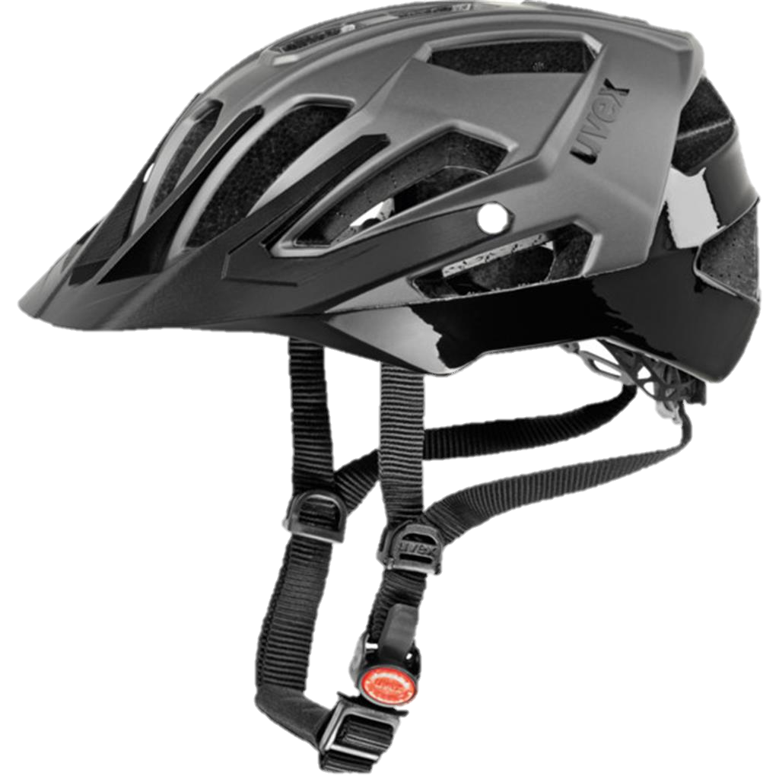
Opis podjetja
Podjetje , d.o.o. iz Nove Gorice ponuja opremo in storitve za varno vožnjo, hkrati pa skrbi za ozaveščanje ljudi o varni vožnji.
Ker je paradni konj naše ponudbe inovativen izdelek z dvema smernikoma, smo ime povezali z utripanjem. Poleg tega trip po angl. pomeni potovanje, kar je nakazano s cesto v obliki številke 2.

Slide 3
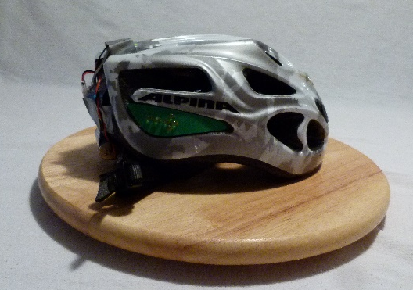
Opis izdelka
Ukvarjamo se z izdelavo pametnih čelad. S funkcijo Bluetootha je čelada povezana na pametno uro, kjer se izpišejo vsi potrebni podatki (prevožena razdalja, trenutna in povprečna hitrost, čas…). Na zadnjem delu čelade sta pritrjena smernika. Pas, s katerim pripnemo čelado, meri srčni utrip. Z dodatnimi aplikacijami lahko preverite, ali je vaš srčni utrip dober glede na prevožene kilometre (opozori vas tudi na preobremenjenost). Vgrajen SOS KLIC, deluje le, ko je čelada zapeta. Po celotni čeladi so vgrajeni senzorji, ki se sprožijo ob močnem udarcu ob čelado. Senzorji takoj pošljejo SOS sporočilo osebi, ki ste si jo shranili pod »klic na pomoč«.
V prihodnje bomo čelado estetsko izboljšali ter dodali nove aplikacije, npr. kamero, mikrofon…
Izdelek bomo zaščitili kot patent na

Slide 4
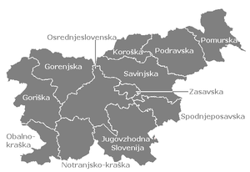
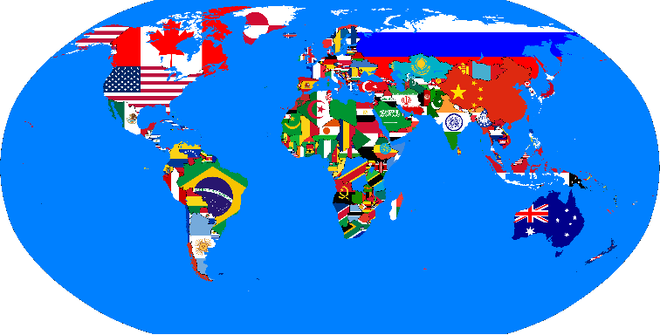
Prodaja
USMERJENOST IN VELIKOST PRODAJNEGA TRGA
Naše podjetje posluje znotraj in izven države. Največ poslov sklenemo znotraj države, sklepamo pa jih tudi z državami članicami EU in po svetu.
Naziv stranke | Vrednost
CUPS trgovina | 983,57
UP Drotless | 137,04
UP ProTeam d. o. o. | 98,36
UP Tim, d.o.o. | 491,80
UP Woodie, d.o.o. | 409,80
 | 2.120,57

Slide 5
2. PRODAJNI POTENCIAL
Na tržišču v Sloveniji smo pridobili 6,5% kupcev.
3. KONKURENCA
Prednosti: prvi na trgu
Slabosti: nimajo vgrajenih toliko aplikacij

Slide 6
4. POZICIONIRANJE
Našo čelado želimo pozicionirati v potrošnikovi zavesti kot pametno varno čelado.
KAKO?
Naše pozicijsko geslo se glasi NEXT GEN OF SAFETY – nova generacija varnosti.

Slide 7
Promocijski načrt
GLAVNO SPOROČILO KOMUNICIRANJA
BREZ 2TRIP-A NI UTRIPA
2. KANALE KOMUNICIRANJA
TV, digitalni mediji, socialna omrežja, tisk
spletna stran: https://up2trip.wixsite.com/up2trip
katalog: http://online.pubhtml5.com/mhnk/lzzt/
3. PROMOCIJSKO GRADIVO
Letak, spletna stran, FB stran, instagram, video predstavitev

Slide 8
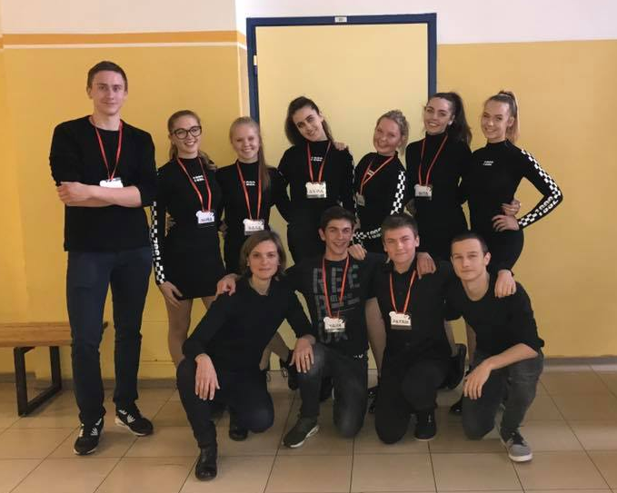
Zaposleni
Smo mlada inovativna ekipa zaposlenih, ki vam nudi popolno pozornost ter delo opravlja profesionalno. V našem podjetju smo razdeljeni po oddelkih (menedžment, tajništvo, nabavni oddelek, prodajni oddelek, kadrovski oddelek in računovodski oddelek), hkrati pa delujemo kot team.
V bodoče bi na trgu dela iskali oblikovalce – dizajnarje, digitalne tržnike in programerje aplikacij, da bi izdelek še bolj nadgradili.

Slide 9
Finančni načrt
FINANCIRANJE – denarna sredstva smo dobili preko sponzorstva od podjetij Apia d. o. o. in ETG d. o. o.
STRUKTURA KAPITALA – ustanovitveni kapital smo prejeli od družabnikov iz našega podjetja
OBVLADOVANJE STROŠKOV – za enkrat vse stroške obvladujemo sami

Slide 10
NAČRTOVANA TOČKA PRELOMA
S dobrim poslovanjem in z dobrim skupinskim duhom želimo doseči naše zastavljene cilje in s tem proizvesti dobiček za pokritje nastalih stroškov.
Pričakujemo da bomo s proizvodnjo 1.148 izdelkov pokrili vse stroške.
točka preloma = $\frac{FC}{p−AVC}$ = $\frac{30.000}{113,28−87,14}$ = 1.148

